Slide 1
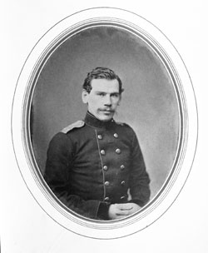
Л.Н.Толстой.
«Петя Ростов»

Slide 2
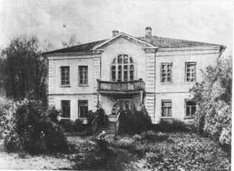
Лев Николаевич Толстой родился в 1828 году в Ясной Поляне, в одной из самых знаменитых и богатых дворянских семей России. В графской семье, кроме Льва, было еще три сына. Одним из запоминающихся впечатлений детства стала для будущего писателя игра в «муравейных братьев» и чудесную зеленую палочку, которую придумал брат Толстого Николай.

Slide 3
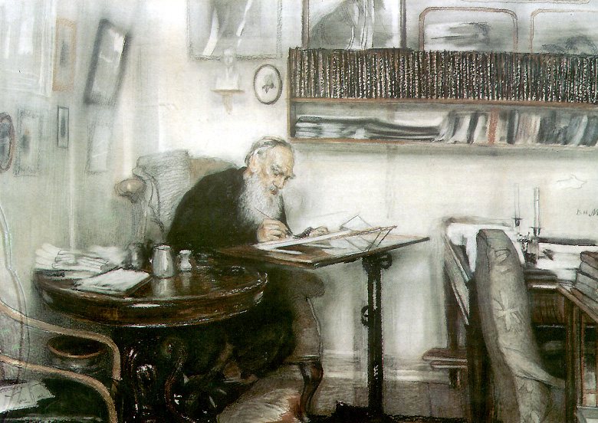
В творчестве писателя большое место уделялось событиям, очевидцем которых он был сам. Что такое война, Толстой знал не понаслышке. Лев Николаевич поступил на военную службу в 1852 году, воевал
на Кавказе против горце, участвовал в сражениях Крымской войны, а потом принимал участие в знаменитой обороне Севастополя и за смелость в боях был представлен к золотому оружию.

Slide 4
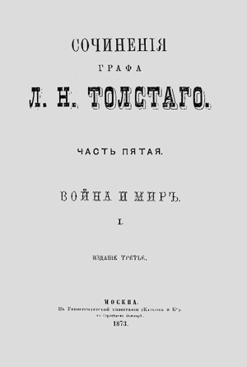

Роман – это эпическое произведение, в котором действует большое количество героев, их жизнь изображена в изменении и развитии. На этом уроке мы познакомимся с фрагментом из романа Л.Н.Толстого «Война и мир», в котором описаны события с 1805 по 1820 годы. Вторжение Наполеона в Россию и защита русскими своего Отечества – центральные страницы произведения.

Slide 5

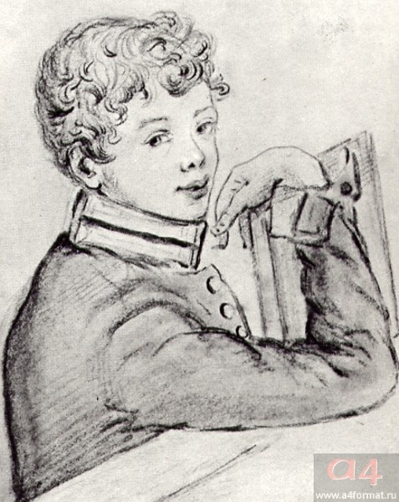
В нем наряду с историческими лицами (Александром I, Наполеоном, Кутузовым, Багратионом и др.) изображены и вымышленные герои – более 500 лиц. За пятнадцать лет романного времени они встречаются и расстаются, сражаются и танцуют на балах, спорят, взрослеют и…изменяются. С любовью описывает Толстой большую семью Ростовых. Их младший сын, Петя, пятнадцатилетний мальчик, ушедший на войну, - главный герой фрагмента.

Slide 6

Петя Ростов впитал в себя чувство, охватившее самых разных людей, когда войска Наполеона пошли по России. Это сложное чувство заставило старого немощного человека – главнокомандующего Кутузова – взять на себя ответственность за судьбу России, решиться отдать врагу Москву, чтобы сохранить армию и спасти страну. Это же чувство заставило смоленских купцов жечь свои товары, чтобы не достались французам, а московских бырынь – сниматься с насиженных мест и уезжать в дальние деревни, чтобы не жить при оккупантах. Это сложное чувство называется патриотизмом: как и все лучшие человеческие чувства, оно естественно – никто из описанных Толстым людей не думает, что совершает смелый или героический поступок. Все они просто не могут поступать иначе.

Slide 7
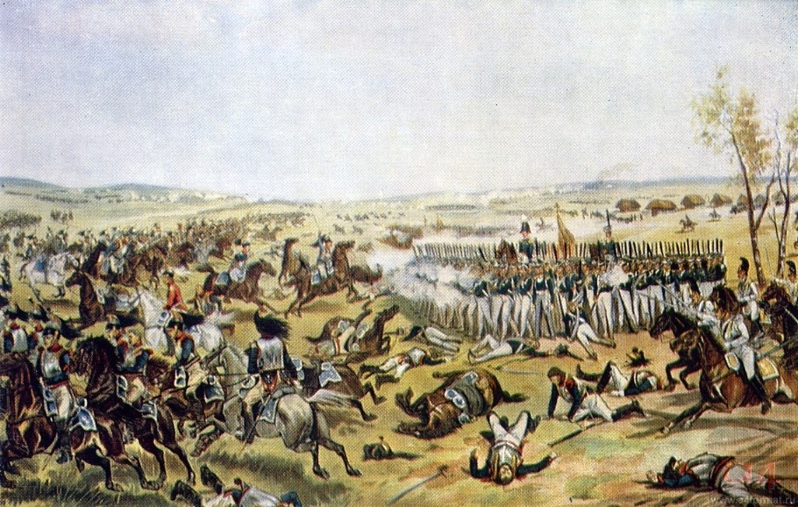
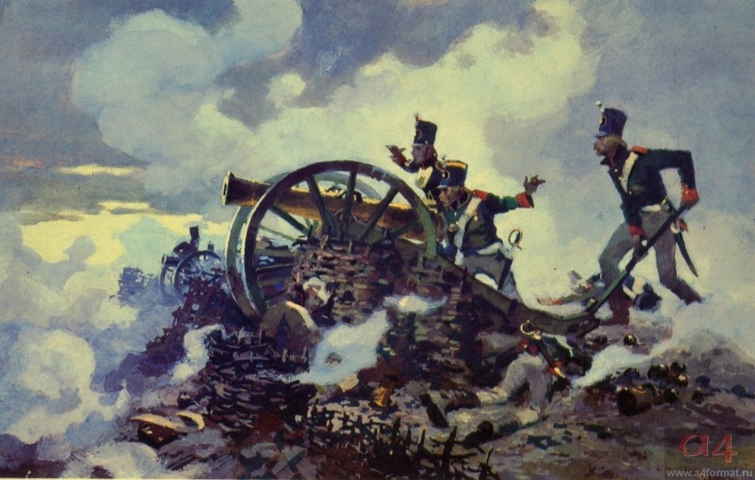

Slide 8

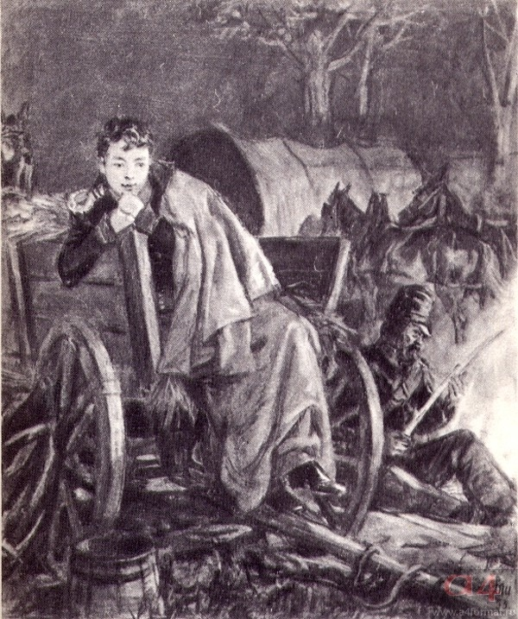
«Офицер этот, очень молоденький мальчик, с широким румяным лицом и быстрыми, веселыми глазками, подскакал к Денисову и подал ему промокший конверт…» Так мы знакомимся с Петей Ростовым.
Он все время старается быть достойным геройского общества, в которое привела его судьба. Герой Толстого такой добрый, открытый, чистый! Мальчик Петя пошел на войну
потому, что не мог не пойти. Он погиб раньше, чем научился воевать, но он уже умел думать о своей стране больше, чем о себе, - научился жить по законам чувства, которое называют патриотизмом. И это значит, что свою короткую жизнь он прожил недаром.

Slide 9
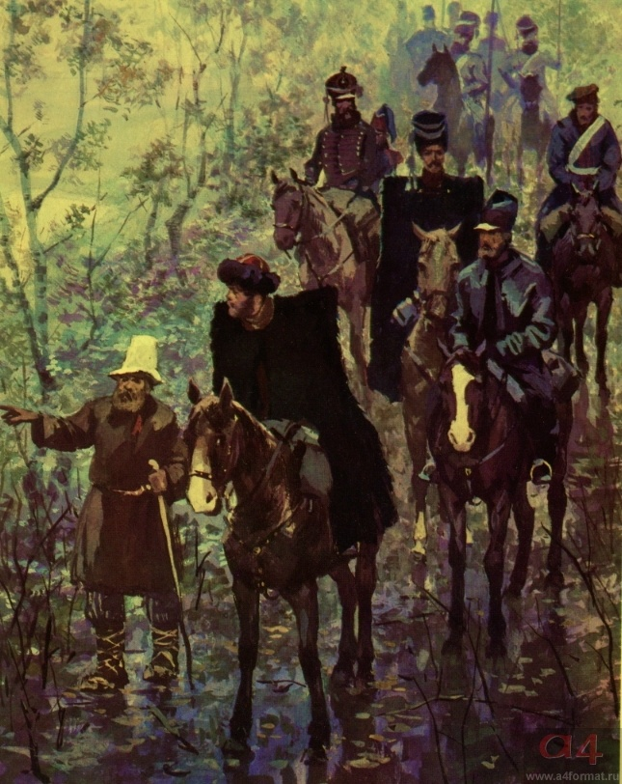
В ночь перед сражением Петя в полусне слышит музыку и командует ею, и чудится ему, что он создает звуки… «Валяй, моя музыка! Ну!..» – думал Петя, и звуки слушались его, и он был счастлив. Огромный, никому и даже самому Пете еще неизвестный мир жил в нем – мир, полный красоты и добра.
Петя страстно хочет выглядеть взрослым, он мучается, что его сочтут маленьким, но все-таки спрашивает,
нельзя ли покормить пленного. Готов раздать все свои покупки, всем верит, даже маркитанта, продающего свои товары втридорога, считает очень честным.

Slide 10
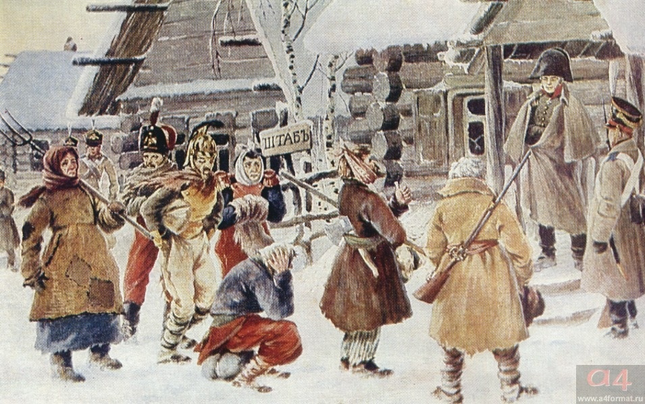
Петя – совсем еще ребенок, но у этого ребенка есть четкие представления о том, что стыдно и что нужно; он пылко хочет жить правильно, как надо. Детское все-таки побеждает в нем: «Я привык что-нибудь сладенькое», - вырывается у него. Толстой создает контраст между волшебным миром, в котором еще ночью чувствовал себя Петя, и жестокой правдой войны, в котором живут все остальные.

Slide 11

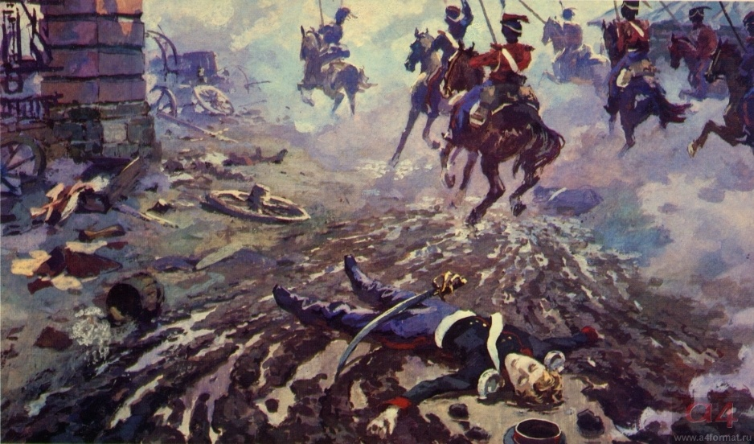
Не готов Петя к войне и ее жестокости, не понимает он войны. Когда Денисов сказал о Тихоне Щербатом: «Это наш пластун. Я его посылал языка брать», - Петя «решительно не понял ни одного слова», хотя и не показал этого.

Slide 12
Он чувствует неловкость при мысли о том, что Тихон только что убил человека. Петя инстинктивно старается «не понять» спора Долохова с Денисовым о пленных. Денисов посылает их в город, Долохов расстреливает. Слушая и наблюдая вместе с Петей, мы видим беспощадность войны, который он не хочет замечать. Он играет: то приготавливается к тому, «как он, как следует большому и офицеру, не намекая на прежнее знакомство , будет держать себя с Денисовым»; то страстно просится «в самую … в главную…»; умоляет: «мне дайте команду совсем, чтобы я командовал… ну что вам стоит?» Петя Ростов выдержал поездку с Долоховым в лагерь французов, потому что играл в свою игру изо всех сил. Но война беспощадна и не выбирает, кому сохранить жизнь.

Slide 13

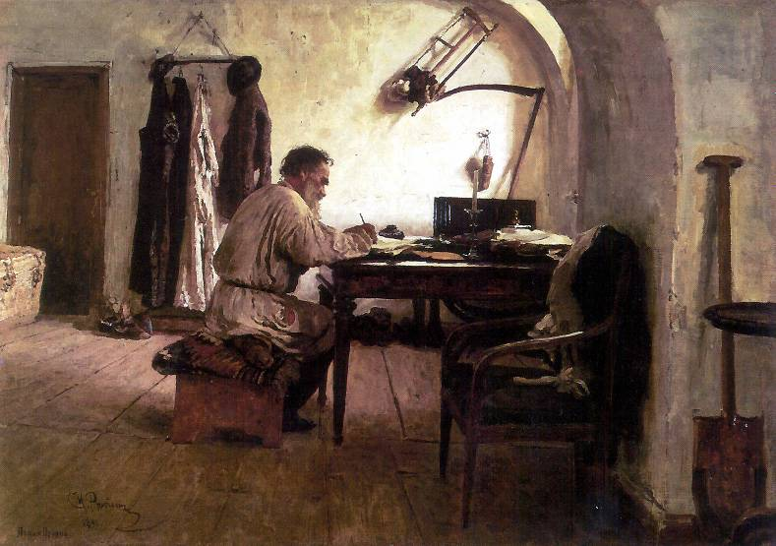
Для изображения какого-нибудь события или черты героя писателю иногда бывает достаточно сказать о совершенно обычном предмете – и читателю становится понятно порой больше, чем после нескольких страниц характеристик и объяснений. Такой прием
называют художественной деталью. Л.Н.Толстой был мастером раскрывать характеры героев через предметы или их свойства. В прочитанном фрагменте прямо ничего не написано о щедрости, искренности и отзывчивости Пети, но мы видим его поступки, нам становится понятен характер героя после знаменитой «сцены с изюмом». Сам по себе сушеный виноград без косточек художественного значения не имеет, но под пером Толстого он превращается в важную деталь.

